Slide 1

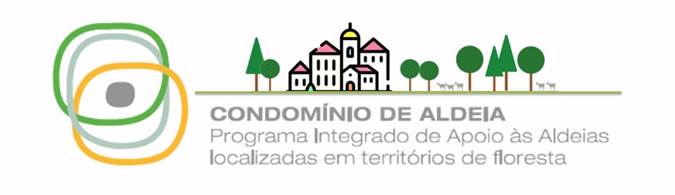

Investimento RE-C08-i01 - Transformação da Paisagem dos Territórios de Floresta Vulneráveis
Condomínio de Aldeia | Aviso N.º 05/C08-i01.01/2023
A SESSÃO TERÁ INÍCIO DENTRO DE MOMENTOS

Slide 2
Investimento RE-C08-i01 - Transformação da Paisagem dos Territórios de Floresta Vulneráveis
Condomínio de Aldeia | Aviso N.º 05/C08-i01.01/2023
Sessão de Apresentação

Slide 3
Investimento RE-C08-i01 - Transformação da Paisagem dos Territórios de Floresta Vulneráveis
Condomínio de Aldeia | Aviso N.º 05/C08-i01.01/2023
Introdução
O programa “Condomínio de Aldeia” enquadra-se no Investimento Transformação da Paisagem dos Territórios de Floresta Vulneráveis na Componente C08 – Florestas do PRR (Regulamento (UE) n.º 2021/241, do Parlamento Europeu e do Conselho, de 12 de fevereiro de 2021 nos termos da Decisão de Execução do Conselho de 6 de julho de 2021 que aprova o PRR para Portugal).
Surge na necessidade urgente de:
implementar a Estratégia Nacional de Conservação da Natureza e Biodiversidade 2030;
implementar a Estratégia Nacional para a Floresta, de modo a travar o processo de abandono a que estão sujeitos os territórios vulneráveis através da criação de condições para a melhoria da rentabilidade das zonas mais deprimidas e da promoção da viabilidade económica da região.
Notes:
O Condomínio de Aldeia estabelece-se como uma medida de proteção das aldeias localizados em territórios rurais, com o objetivo de atuar na envolvente das áreas edificadas mais vulneráveis ou críticas através de ações que promovam alterações da ocupação e uso do solo para outros usos, incluindo agrícolas, silvopastoris ou de recreio e lazer, contribuindo para a resiliência das comunidades, fomento das economias locais e para a biodiversidade
O presente Aviso está enquadrado no Investimento Transformação da Paisagem dos Territórios de Floresta Vulneráveis na Componente C08 – Florestas do PRR

Slide 4
Investimento RE-C08-i01 - Transformação da Paisagem dos Territórios de Floresta Vulneráveis
Condomínio de Aldeia | Aviso N.º 05/C08-i01.01/2023
Objetivos Gerais
atuar nos territórios vulneráveis, definidos na Portaria n.º 301/2020, de 24 de dezembro, aumentando a resiliência dos territórios vulneráveis face aos riscos associados às alterações climáticas, em particular aos incêndios rurais e a perda da biodiversidade;
promover o crescimento sustentável e a coesão territorial, através da transformação da paisagem, do aumento da dimensão média das propriedades agrícolas, da alteração do uso do solo e do planeamento de novas atividades económicas;
tornar as áreas edificadas localizados em territórios rurais menos vulneráveis aos fogos rurais, por via de ações de prevenção e gestão e ordenamento territorial, gerindo o material combustível e reduzindo a extensão da interface com as áreas edificadas, prevenindo e minimizando os riscos associados a incêndios rurais.
Notes:
É objetivo geral do aviso, atuar nos territórios vulneráveis, definidos na Portaria n.º 301/2020 e descritos no Anexo 1 do Aviso, aumentando a resiliência dos territórios vulneráveis face aos riscos associados às alterações climáticas, em particular os incêndios rurais e a perda da biodiversidade, e promovendo o crescimento sustentável e a coesão territorial, sendo alcançados através da transformação da paisagem, do aumento da dimensão média das propriedades agrícolas, da alteração do uso do solo e do planeamento de novas atividades económicas.
A finalidade é tornar as áreas edificadas localizados em territórios rurais menos vulneráveis ao fogo, por via de ações de prevenção e gestão e ordenamento territorial, afetando o solo a usos e atividades que não sejam exclusivamente florestais, com o objetivo de gerir o material combustível e reduzir a extensão da interface com as áreas edificadas, prevenindo e minimizando os riscos associados a incêndios rurais

Slide 5
Investimento RE-C08-i01 - Transformação da Paisagem dos Territórios de Floresta Vulneráveis
Condomínio de Aldeia | Aviso N.º 05/C08-i01.01/2023
Objetivos Específicos
promover alterações no uso e ocupação do solo que garantam a remoção total ou parcial da biomassa florestal;
promover a adoção de soluções estruturais e de base natural, designadamente a biodiversidade e o solo vivo, a infiltração da água e a salvaguarda da sua quantidade e qualidade, o sequestro de CO2 na atmosfera e os valores culturais;
revitalizar as atividades agrícolas e silvopastoris, incrementando a multifuncionalidade dos territórios rurais em mosaico, impulsionando as atividades económicas diretas e complementares relevantes e com valor na requalificação e gestão dos territórios rurais vulneráveis, designadamente a agricultura familiar e de proximidade;

Slide 6
Investimento RE-C08-i01 - Transformação da Paisagem dos Territórios de Floresta Vulneráveis
Condomínio de Aldeia | Aviso N.º 05/C08-i01.01/2023
promover projetos que integrem boas práticas de adaptação às alterações climáticas:
  a capacitação e mobilização das pessoas e comunidades para uma boa gestão da vegetação e seus sobrantes;
  a utilização de métodos de recolha para compostagem ou aproveitamento de biomassa;
  a transformação da paisagem de longa duração.

Slide 7
Investimento RE-C08-i01 - Transformação da Paisagem dos Territórios de Floresta Vulneráveis
Condomínio de Aldeia | Aviso N.º 05/C08-i01.01/2023
Âmbito Geográfico
As candidaturas a apoiar devem estar EXCLUSIVAMENTE localizadas nos territórios vulneráveis de Portugal continental, (anexos I e II da Portaria n.º 301/2020, de 24 de dezembro), conforme consta no Anexo I do presente Aviso.

Slide 8
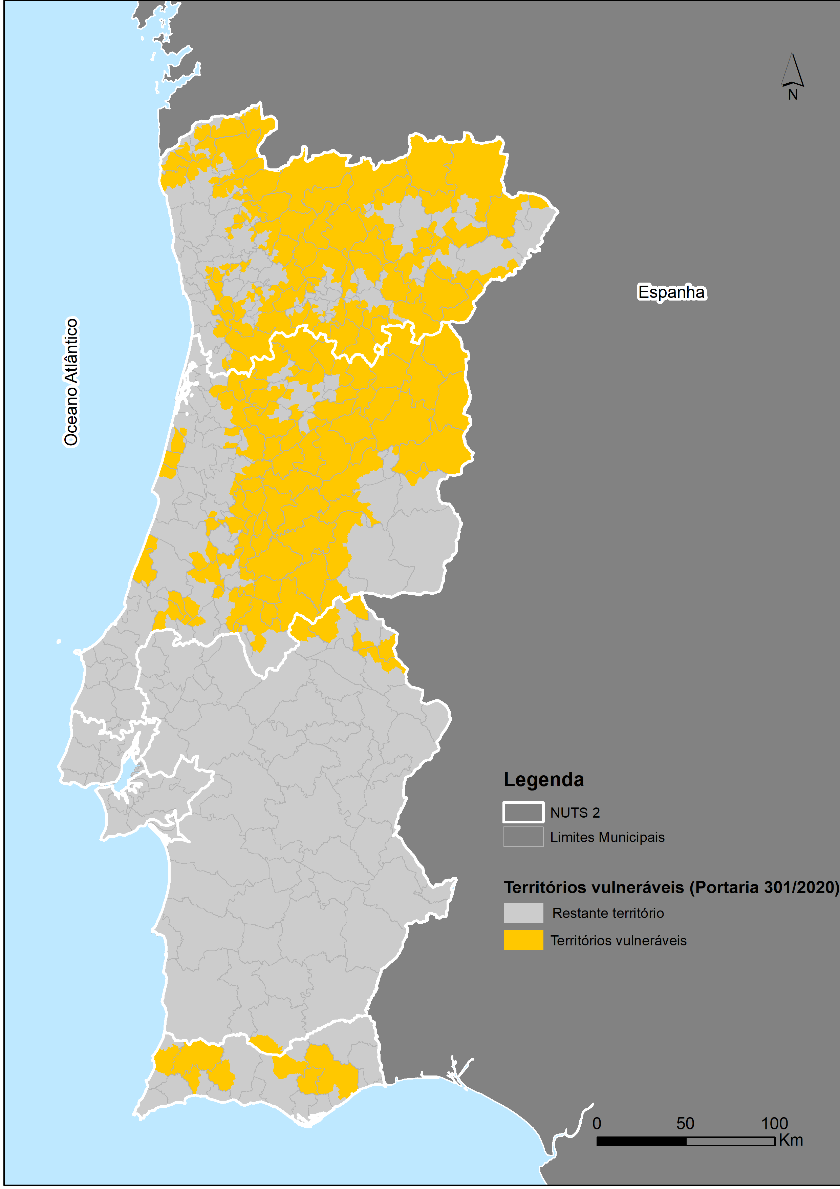
Investimento RE-C08-i01 - Transformação da Paisagem dos Territórios de Floresta Vulneráveis
Condomínio de Aldeia | Aviso N.º 05/C08-i01.01/2023
Territórios vulneráveis segundo Portaria n.º 301/2020 de 24 de dezembro
 | População (n.º) | População %
Portugal | 10 343 066 | 100%
Territórios Vulneráveis | 1 386 692 | 13%
 | Freguesias (n.º) | Freguesias %
Portugal | 3091 | 100%
Territórios Vulneráveis | 1279 | 41%
 | Aldeias (n.º) | Aldeias %
Portugal | 29 216 | 100%
Territórios Vulneráveis | 11 111 | 38%
 | Área (km²) | Área %
Portugal | 92 256 | 100%
Territórios Vulneráveis | 33 079 | 36%

Slide 9
Investimento RE-C08-i01 - Transformação da Paisagem dos Territórios de Floresta Vulneráveis
Condomínio de Aldeia | Aviso N.º 05/C08-i01.01/2023
Metas PRR
O projeto Condomínio de Aldeia tem como objetivo intervir em 800 aldeias nos territórios vulneráveis de Portugal continental.

Slide 10
Investimento RE-C08-i01 - Transformação da Paisagem dos Territórios de Floresta Vulneráveis
Condomínio de Aldeia | Aviso N.º 05/C08-i01.01/2023
Beneficiários Finais elegíveis no presente Aviso:
as autarquias locais;
as entidades intermunicipais.
O BF é o único responsável pela candidatura aos projetos ‘‘Condomínio de Aldeia’’ para todos os efeitos de ordem técnica, legal e administrativa.
O BF deve definir a visão e os objetivos estratégicos aos projetos “Condomínio de Aldeia”, na sua globalidade, empregando os recursos necessários, estabelecendo as parcerias imprescindíveis e promovendo as redes de cooperação que sejam determinantes para a execução e continuidade do projeto.

Slide 11
Investimento RE-C08-i01 - Transformação da Paisagem dos Territórios de Floresta Vulneráveis
Condomínio de Aldeia | Aviso N.º 05/C08-i01.01/2023
Entidades parceiras possíveis no presente Aviso:
as entidades gestoras de áreas integradas de gestão da paisagem (AIGP);
as organizações de produtores florestais ou agrícolas;
as entidades gestoras de zonas de intervenção florestal;
as entidades gestoras de baldios (unidade ou agrupamento);
as organizações não governamentais de ambiente;
as associações de desenvolvimento local, agências de desenvolvimento regional ou outras associações sem fins lucrativos que tenham no seu objeto a promoção do desenvolvimento regional.

Slide 12
Investimento RE-C08-i01 - Transformação da Paisagem dos Territórios de Floresta Vulneráveis
Condomínio de Aldeia | Aviso N.º 05/C08-i01.01/2023
Tipologias de intervenção:
Tipologia 1: Recuperação dos territórios agrícolas ou agroflorestais abandonados e reconversão dos territórios florestais para usos agrícolas e silvopastoris, designadamente:
  culturas temporárias, incluindo culturas arvenses, culturas hortícolas ar livre e culturas forrageiras;
  culturas permanentes, incluindo culturas frutícolas, olival e vinha;
  sistemas agroflorestais, incluindo o aproveitamento da regeneração natural de folhosas autóctones;
  prados e pastagens permanentes para corte ou pastoreio.

Slide 13
Investimento RE-C08-i01 - Transformação da Paisagem dos Territórios de Floresta Vulneráveis
Condomínio de Aldeia | Aviso N.º 05/C08-i01.01/2023
Tipologia 2: Criação e recuperação de áreas ou estruturas de valorização da paisagem, especificamente:
  espaços verdes;
  socalcos e muros de pedra;
  recuperação de estruturas associadas à rega e drenagem: charcas, represas, reservatórios e levadas tradicionais.

Slide 14
Investimento RE-C08-i01 - Transformação da Paisagem dos Territórios de Floresta Vulneráveis
Condomínio de Aldeia | Aviso N.º 05/C08-i01.01/2023
Tipologia 3: Ações imateriais diretamente ligadas ao projeto “Condomínio de Aldeia”, que contribuam para a sua boa implementação, designadamente:
  estudos, projetos e assistência técnica, atividades preparatórias e assessorias diretamente ligados à operação;
  coordenação e gestão do projeto, fiscalização e coordenação de segurança;
  ações de sensibilização, capacitação e formação da comunidade para o projeto “Condomínio de Aldeia”, assegurando a sua continuidade a longo prazo.

Slide 15
Investimento RE-C08-i01 - Transformação da Paisagem dos Territórios de Floresta Vulneráveis
Condomínio de Aldeia | Aviso N.º 05/C08-i01.01/2023
Prazo e modo de apresentação das candidaturas:
O prazo para apresentação das candidaturas do dia 21 de novembro de 2023 até às 17:00 h do dia 20 de dezembro de 2023.
As candidaturas são submetidas através do preenchimento do formulário digital na plataforma de candidaturas do FA, e disponível na página do presente Aviso.
A submissão do formulário digital de candidatura deve ser acompanhada de todos os documentos indicados no âmbito do presente Aviso, não sendo aceites documentos ou informações adicionais remetidas por outros meios.
Qualquer pedido de esclarecimentos, devem ser direcionados para florestas@fundoambiental.pt
De modo a garantir resposta em tempo útil, todos os pedidos de esclarecimento devem ser enviados no máximo até 24 horas antes do encerramento das candidaturas.

Slide 16
Investimento RE-C08-i01 - Transformação da Paisagem dos Territórios de Floresta Vulneráveis
Condomínio de Aldeia | Aviso N.º 05/C08-i01.01/2023
Dotação Indicativa do Aviso
A dotação total deste Aviso é de 15 (quinze) milhões de euros.
A dotação do Aviso pode vir a ser reforçada, caso se revele necessário, mediante decisão do FA.
A forma do apoio a conceder às candidaturas a aprovar reveste a natureza de subvenções não reembolsáveis.
A taxa de comparticipação máxima é de 100%, e incide sobre o total das despesas elegíveis aprovadas em candidatura.
Cada candidatura deve apresentar no mínimo 3 (três) projetos “Condomínio de Aldeia”.
Cada “Condomínio de Aldeia” deve corresponder apenas a uma aldeia, podendo este compreender mais que uma área edificada, e estar associado a uma toponímia.

Slide 17

Investimento RE-C08-i01 - Transformação da Paisagem dos Territórios de Floresta Vulneráveis
Condomínio de Aldeia | Aviso N.º 05/C08-i01.01/2023
O financiamento máximo é de 800.000 € (oitocentos mil euros) por Beneficiário Final e por candidatura, e de 50.000 € (cinquenta mil euros) por “Condomínio de Aldeia”.
  Exemplo: 1 candidatura | propostas 16 aldeias = 800.000€ financiamento
  Exemplo: 1 candidatura | propostas 3 aldeias no valor máximo = 90.000€ financiamento
  Exemplo: 1 candidatura | propostas 20 aldeias no valor máximo = 800.000€ financiamento
  Exemplo: 1 candidatura | propostas 2 aldeias no valor máximo = 100.000€ financiamento
  Exemplo: 1 candidatura | propostas 5 aldeias no valor máximo = 260.000€ financiamento

Slide 18
Investimento RE-C08-i01 - Transformação da Paisagem dos Territórios de Floresta Vulneráveis
Condomínio de Aldeia | Aviso N.º 05/C08-i01.01/2023
Critérios de elegibilidade do proponente:
ser uma entidade elegível a BF conforme descrito no ponto 3.1;
ter a situação tributária e contributiva regularizada perante, respetivamente, a administração fiscal e a segurança social;
não ter pedidos de financiamento aprovados cujos prazos de perenidade ainda estejam a decorrer no âmbito dos Fundos Europeus Estruturais e de Investimento (FEEI), ou outros fundos públicos;
poder assegurar os meios técnicos, físicos e financeiros e os recursos humanos necessários à implementação e realização dos Investimentos contratualizados;
estar registado na plataforma do Balcão dos Fundos;
estar registado na plataforma SIGA .

Slide 19
Investimento RE-C08-i01 - Transformação da Paisagem dos Territórios de Floresta Vulneráveis
Condomínio de Aldeia | Aviso N.º 05/C08-i01.01/2023
Critérios de elegibilidade do proponente:
ser uma entidade elegível a BF conforme descrito no ponto 3.1;
ter a situação tributária e contributiva regularizada perante, respetivamente, a administração fiscal e a segurança social;
não ter pedidos de financiamento aprovados cujos prazos de perenidade ainda estejam a decorrer no âmbito dos Fundos Europeus Estruturais e de Investimento (FEEI), ou outros fundos públicos;
poder assegurar os meios técnicos, físicos e financeiros e os recursos humanos necessários à implementação e realização dos Investimentos contratualizados;
estar registado na plataforma do Balcão dos Fundos;
estar registado na plataforma SIGA .

Slide 20
Investimento RE-C08-i01 - Transformação da Paisagem dos Territórios de Floresta Vulneráveis
Condomínio de Aldeia | Aviso N.º 05/C08-i01.01/2023
Critérios de elegibilidade das candidaturas e das operações:
evidenciar o contributo do projeto “Condomínio de Aldeia” para os objetivos gerais e específicos elencados no ponto 1 do Aviso;
a Tipologia 1 corresponder a um mínimo de 60 % do total do investimento elegível apurado da candidatura (tipologia de candidatura obrigatória);
não integrar áreas edificadas com operações aprovadas no âmbito do Aviso n.º 10223/2020, do Aviso n.º 10673/2021, do Aviso N.º 02/C08-i01/2022 e do Aviso N.º 04/C08-i01/2023, lançados pelo FA e referentes à medida programática “Condomínio de Aldeia — Programa de Apoio às Aldeias Localizadas em Territórios de Floresta”;
respeitar o âmbito territorial definido no ponto 2;

Slide 21
Investimento RE-C08-i01 - Transformação da Paisagem dos Territórios de Floresta Vulneráveis
Condomínio de Aldeia | Aviso N.º 05/C08-i01.01/2023
entregar por via da plataforma eletrónica de candidatura, todos os documentos exigidos no ponto 9.5, à exceção dos indicados alíneas ix, x, xi, dentro dos prazos definidos no ponto 9.1*;
ser submetida uma única candidatura por proponente, devendo cada candidatura incluir 3 (três) ou mais ‘‘Condomínio de Aldeia’’ , nas condições de dotação máxima prevista no ponto 5.6;
apresentar uma extensão da interface direta das áreas edificadas com territórios florestais igual ou superior a 60 % ou enquadrar-se em freguesias que apresentem um quociente de localização da classe conjunta de uso e ocupação do solo “área florestal” e “área de matos” superior a 1 (Anexo I);
* Parecer prévio favorável da CMGIFR/CMDF dos “Condomínio de Aldeia”, Declarações de autorização dos proprietários ou cópia de edital , Licenças e autorizações prévias à execução dos investimentos respetivamente

Slide 22
Investimento RE-C08-i01 - Transformação da Paisagem dos Territórios de Floresta Vulneráveis
Condomínio de Aldeia | Aviso N.º 05/C08-i01.01/2023
abranger no mínimo, a área ocupada pela faixa de gestão de combustível da rede secundária da área edificada , aprovada no âmbito do PMDFCI ou do PMEGIFR do respetivo município, incluindo as áreas existentes entre o limite das edificações e a faixa, podendo abranger as áreas cujos limites se estendam para além da faixa de gestão de combustível, desde que se garanta contiguidade com as áreas abrangidas;
respeitar as tipologias de operações previstas no ponto 4 do presente Aviso;
dispor dos licenciamentos e autorizações prévias à execução dos investimentos, quando aplicável, devendo estes ser apresentados e validados até ao momento do pagamento do primeiro PTR;
demonstrar no decorrer do projeto, o cumprimento das disposições legais aplicáveis (comunitárias e nacionais), a que se encontra sujeita a candidatura, conforme previsto no ponto 18;
demonstrar a sustentabilidade do projeto ‘‘Condomínio de Aldeia” após realização do investimento, num plano de manutenção a 5 (cinco) anos;

Slide 23
Investimento RE-C08-i01 - Transformação da Paisagem dos Territórios de Floresta Vulneráveis
Condomínio de Aldeia | Aviso N.º 05/C08-i01.01/2023
apresentar concordância da Comissão Municipal de Gestão Integrada de Fogos Rurais (CMGIFR)/Comissão Municipal de Defesa da Floresta (CMDF), comprovada através de ata da reunião, em como o projeto proposto se encontra integrado na rede secundária de faixas de gestão de combustível envolvente às áreas edificadas definido no respetivo Plano Municipal de Defesa da Floresta Contra Incêndios (PMDFCI)/Programa Municipal de Execução de Gestão Integrada de Fogos Rurais (PMEGIFR), e não existe sobreposição/duplo financiamento com outras candidaturas à medida programática “Condomínio de Aldeia”, para as mesmas áreas edificadas, devendo estes ser validados e comprovados até à data de assinatura do TA;
apresentar declarações de autorização dos proprietários ou cópia de edital, quando aplicável, devendo estes ser validados e comprovados até à data de assinatura do TA

Slide 24
Investimento RE-C08-i01 - Transformação da Paisagem dos Territórios de Floresta Vulneráveis
Condomínio de Aldeia | Aviso N.º 05/C08-i01.01/2023
O incumprimento das condições relativas aos critérios de elegibilidade indicados nos pontos anteriores, determina a não conformidade da candidatura com o presente Aviso e, consequentemente, a não aprovação da mesma.

Slide 25
Investimento RE-C08-i01 - Transformação da Paisagem dos Territórios de Floresta Vulneráveis
Condomínio de Aldeia | Aviso N.º 05/C08-i01.01/2023
Documentos obrigatórios:
Comprovativo de inscrição (captura de ecrã) na plataforma Balcão dos Fundos;
Comprovativo de inscrição (captura de ecrã) na plataforma SIGA;
Declaração de compromisso de honra (Anexo IV) cujo modelo é disponibilizado na página do Aviso;
Declaração que mostre que a entidade possui, ou pode assegurar até à aprovação da candidatura, os meios técnicos, físicos e financeiros e os recursos humanos necessários ao desenvolvimento da operação;
Memória descritiva da candidatura aos projetos ‘‘Condomínio de Aldeia’’, cujo modelo se encontra definido no Anexo III e cujo modelo é disponibilizado na página do Aviso;
Cronograma físico-financeiro cujo modelo é disponibilizado na página do Aviso;

Slide 26
Investimento RE-C08-i01 - Transformação da Paisagem dos Territórios de Floresta Vulneráveis
Condomínio de Aldeia | Aviso N.º 05/C08-i01.01/2023
Orçamentos para as despesas elegíveis, que não estejam previstas no Anexo VI (ver alínea f) do ponto 13.3);
Cartografia em formato vetorial (shapefile) por projeto “Condomínio de Aldeia” no sistema de coordenadas TM06/ETRS89, cujo modelo de dados se encontra previsto no Anexo VII , nomeadamente:
  Shapefile do centroide do projeto “Condomínio de Aldeia”;
  Shapefile dos limites das áreas a intervencionar;
  Shapefile das áreas de intervenção por ação a intervencionar.
Levantamento fotográfico de todas as áreas a intervencionar (pré-intervenção);
Protocolo(s) de parceria válido(s) entre o proponente e a(s) entidade(s) parceira(s), quando aplicável, devendo este ser validado e comprovado até à data de assinatura do TA;

Slide 27
Investimento RE-C08-i01 - Transformação da Paisagem dos Territórios de Floresta Vulneráveis
Condomínio de Aldeia | Aviso N.º 05/C08-i01.01/2023
Parecer prévio favorável da CMGIFR/CMDF dos “Condomínio de Aldeia”, definido na alínea m) do ponto 8.1*;
Declarações de autorização dos proprietários ou cópia de edital , quando aplicável, definidas na alínea n) do ponto 8.1*;
Licenças e autorizações prévias à execução dos investimentos, quando aplicável, definidas na alínea o) do ponto 8.1*
* O documento pode ser apresentado até à data de assinatura do TA

Slide 28
Investimento RE-C08-i01 - Transformação da Paisagem dos Territórios de Floresta Vulneráveis
Condomínio de Aldeia | Aviso N.º 05/C08-i01.01/2023
Etapas de avaliação das candidaturas:
Fase 1: Verificação do enquadramento da candidatura nas condições do Aviso
Fase 2: Apuramento do mérito da candidatura

Slide 29
Investimento RE-C08-i01 - Transformação da Paisagem dos Territórios de Floresta Vulneráveis
Condomínio de Aldeia | Aviso N.º 05/C08-i01.01/2023
Em qualquer das etapas, o FA pode solicitar um Pedido de Esclarecimentos aos documentos submetidos.
Na falta de resposta do proponente ao Pedido de Esclarecimento solicitado pelo FA, ou se após resposta se concluir pela falta de fundamento para a revisão da não elegibilidade da candidatura, por falta de enquadramento nas condições do Aviso, a candidatura seguirá para proposta de exclusão, sendo o proponente notificado da decisão.

Slide 30
Investimento RE-C08-i01 - Transformação da Paisagem dos Territórios de Floresta Vulneráveis
Condomínio de Aldeia | Aviso N.º 05/C08-i01.01/2023
Períodos de duração da execução do projeto e de elegibilidade das despesas elegíveis:
O prazo máximo para conclusão da implementação no terreno das tipologias de intervenção aprovadas é de 18 (dezoito) meses, contado a partir da data de assinatura do Termo de Aceitação (TA), não podendo, em caso algum, ultrapassar a data de 30 de setembro de 2025.
As despesas para serem consideradas elegíveis devem ocorrerem:
  entre o primeiro e o último dia de elegibilidade do projeto, que decorre desde a data de submissão da candidatura até ao último dia do período de execução, para despesas referentes na alínea a) do ponto 4.3 (estudos, projetos e assistência técnica, atividades preparatórias e assessorias diretamente ligados à operação);
  desde a data de assinatura do TA até ao último dia do período de execução, para as restantes despesas.

Slide 31
Investimento RE-C08-i01 - Transformação da Paisagem dos Territórios de Floresta Vulneráveis
Condomínio de Aldeia | Aviso N.º 05/C08-i01.01/2023
Metodologias de pagamento:
Os pagamentos podem ser processados mediante as seguintes modalidades:
  Pagamento a Título de Adiantamento (PTA);
  Pagamento a Título de Reembolso (PTR).
Os pedidos de pagamento deverão ser formalizados junto do FA via plataforma SIGA, e segundo os procedimentos definidos na OT N.º 01/C08-I01.02/2023.
Os pedidos de pagamento, após submetidos via plataforma SIGA, devem ser oficializados perante o FA através de um email para o endereço eletrónico para florestas@fundoambiental.pt

Slide 32
Investimento RE-C08-i01 - Transformação da Paisagem dos Territórios de Floresta Vulneráveis
Condomínio de Aldeia | Aviso N.º 05/C08-i01.01/2023
O processamento do primeiro pagamento em forma de PTA único, será pago num montante correspondente a uma percentagem até 20% do valor total do apoio aprovado e previsto no TA, devendo ser realizado no prazo máximo até 30 (trinta) dias após a assinatura do mesmo.
Os processamentos de pedidos de pagamento PTR, devem ser objeto de solicitação do beneficiário, e estão associados às despesas elegíveis no âmbito da execução do projeto. Os mesmos podendo ser apresentados a todo o tempo, sendo obrigatória a apresentação de pelo menos um pedido PTR por semestre.
O adiantamento recebido deverá ser regularizado através da dedução, em cada pedido de PTR, de uma percentagem – de valor igual à percentagem concedida a título de adiantamento – do valor recebido em cada PTR.

Slide 33
Investimento RE-C08-i01 - Transformação da Paisagem dos Territórios de Floresta Vulneráveis
Condomínio de Aldeia | Aviso N.º 05/C08-i01.01/2023
Modalidades da apresentação de despesas:
custos unitários, com base nos valores apresentados sob a forma de tabelas normalizadas, de acordo com o Anexo VI, sendo a apresentação de faturas ou documentos contabilísticos de valor probatório equivalente, substituídos por relatórios de execução e respetivos comprovantes, definidos na OT Nº 01/C08-I01.02/2023 – Procedimentos e orientações técnicas e financeiras na sua versão mais atualizada;
fatura, para as despesas elegíveis que não constem nas tabelas normalizadas de custos unitários, através de fatura(s) e respetivo(s) comprovativo(s) dos pagamentos efetuados pelo BF, com NIPC do BF, e com as despesas e trabalhos discriminados, com a referência ao Aviso em questão e o respetivo nº de candidatura, em conjunto com os documentos comprovativos da implementação das intervenções, obrigatórios por tipologia de intervenção definidos na OT N.º 01/C08-I01.02/2023 – Procedimentos e orientações técnicas e financeiras na sua versão mais atualizada.

Slide 34
Investimento RE-C08-i01 - Transformação da Paisagem dos Territórios de Floresta Vulneráveis
Condomínio de Aldeia | Aviso N.º 05/C08-i01.01/2023
Despesas elegíveis:
trabalhos silvícolas, agrícolas e outros trabalhos no âmbito da engenharia florestal e da engenharia agronómica, indispensáveis para a concretização das ações previstas nas tipologias 1 e 2, nomeadamente;
  ações relacionadas com a preparação do terreno, plantação, fertilização de fundo e rega na parcela, devidamente identificadas no Anexo VI;
  ações de instalação de pastagens permanentes de regadio ou melhoria de pastagens permanentes de sequeiro, devidamente identificadas no Anexo VI;
  ações de instalação de vinha e de melhoria de infraestruturas fundiárias, devidamente identificadas no Anexo VI;
  ações de proteção de solo e plantas devidamente identificadas no Anexo VI;
ações de silvicultura devidamente identificadas no Anexo VI;
ações de instalação de infraestruturas, rega ou charcas, devidamente identificadas no Anexo VI.
b) trabalhos de construção civil e outros trabalhos de engenharia indispensáveis para a concretização de ações previstas na tipologia 2 (despesas sujeitas a orçamento conforme indicado na alínea f) do ponto 13.3);
c) ações imateriais previstas na tipologia 3 até um limite de 10% do investimento elegível apurado;
d) revisões de preços decorrentes da legislação aplicável e do contrato, até ao limite de 10% do valor elegível dos trabalhos efetivamente executados;
e) As ações indicadas na alínea c) do ponto 4.3, das quais se excluem as ações abrangidas e financiadas no âmbito do Programa “Aldeia Segura", quando aplicável.

Slide 35
Investimento RE-C08-i01 - Transformação da Paisagem dos Territórios de Floresta Vulneráveis
Condomínio de Aldeia | Aviso N.º 05/C08-i01.01/2023
  ações de silvicultura devidamente identificadas no Anexo VI;
  ações de instalação de infraestruturas, rega ou charcas, devidamente identificadas no Anexo VI.
trabalhos de construção civil e outros trabalhos de engenharia indispensáveis para a concretização de ações previstas na tipologia 2 (despesas sujeitas a orçamento conforme indicado na alínea f) do ponto 13.3);
ações imateriais previstas na tipologia 3 até um limite de 10% do investimento elegível apurado;
revisões de preços decorrentes da legislação aplicável e do contrato, até ao limite de 10% do valor elegível dos trabalhos efetivamente executados;
as ações indicadas na alínea c) do ponto 4.3, das quais se excluem as ações abrangidas e financiadas no âmbito do Programa “Aldeia Segura", quando aplicável.

Slide 36
Investimento RE-C08-i01 - Transformação da Paisagem dos Territórios de Floresta Vulneráveis
Condomínio de Aldeia | Aviso N.º 05/C08-i01.01/2023
Despesas não elegíveis:
Para além das despesas que não satisfaçam os critérios de elegibilidade estabelecidos no AAC, são consideradas não elegíveis as seguintes despesas:
despesas com aquisição de terrenos e outros imóveis;
aquisição de viaturas, máquinas, ferramentas (manuais e moto-manuais) e equipamentos de proteção individual;
despesas relacionadas com a tipologia referidas no ponto 4.2, alínea a), que envolvam a construção e/ou instalação de infraestruturas desportivas, salvo a instalação de equipamentos outdoor de manutenção e fitness;

Slide 37
Investimento RE-C08-i01 - Transformação da Paisagem dos Territórios de Floresta Vulneráveis
Condomínio de Aldeia | Aviso N.º 05/C08-i01.01/2023
juros e encargos relacionados com dívidas ou empréstimos bancários e pagamentos em atraso;
encargos com transações financeiras e outros custos puramente financeiros, exceto os relacionados com custos de serviços financeiros impostos pelo contrato de projeto;
reservas para perdas ou potenciais responsabilidades futuras;
aquisição de bens em estado de uso;
imposto sobre Valor Acrescentado (IVA);
multas, penalidades e custos de litigação;
despesas objeto de financiamento por outros programas nacionais ou comunitários;

Slide 38
Investimento RE-C08-i01 - Transformação da Paisagem dos Territórios de Floresta Vulneráveis
Condomínio de Aldeia | Aviso N.º 05/C08-i01.01/2023
despesas com manutenção de rede viária florestal;
despesas com recursos humanos do BF, salvo as despesas previstas no Anexo VI do AAC;
despesas de consumo corrente ou despesas de funcionamento;
custos com a manutenção e operação das tipologias de intervenção a implementar;
custos associados a faturas cujo NIPC não seja o do BF.

Slide 39
Investimento RE-C08-i01 - Transformação da Paisagem dos Territórios de Floresta Vulneráveis
Condomínio de Aldeia | Aviso N.º 05/C08-i01.01/2023
Observância das disposições legais aplicáveis
Contratação pública (CCP)
Igualdade de oportunidades e de género
Tratamento de dados pessoais
Publicitação dos apoios

Slide 40
Investimento RE-C08-i01 - Transformação da Paisagem dos Territórios de Floresta Vulneráveis
Condomínio de Aldeia | Aviso N.º 05/C08-i01.01/2023
Contactos
Os pedidos de informação ou de esclarecimento relativamente ao presente Aviso devem ser dirigidos para o endereço eletrónico
florestas@fundoambiental.pt
Todos os pedidos de informação devem incluir no “Assunto”:
o nº do Aviso
nº de candidatura, desde que este esteja atribuído

Slide 41
Investimento RE-C08-i01 - Transformação da Paisagem dos Territórios de Floresta Vulneráveis
Condomínio de Aldeia | Aviso N.º 05/C08-i01.01/2023
Principais alterações ao Aviso N.º 04/C08-i01.01/2023 – Elegibilidade
As entidades elegíveis foram reduzidas para:
  as autarquias locais;
  as comunidades intermunicipais (CIM).
As restantes entidades elegíveis no Aviso anterior, podem participar como parceiras.
Cada projeto deve apresentar no mínimo um total de 3 Condomínios de Aldeia.
As tipologias foram reduzidas a 3, de modo a simplificar a elaboração dos projetos, e para estarem de acordo com as medidas previstas no Anexo VI, dos custos unitários.

Slide 42
Investimento RE-C08-i01 - Transformação da Paisagem dos Territórios de Floresta Vulneráveis
Condomínio de Aldeia | Aviso N.º 05/C08-i01.01/2023
Principais alterações ao Aviso N.º 04/C08-i01.01/2023 – Candidatura
Os proponentes, de maneira a poderem candidatar-se ao Aviso, precisam estar registados no Balcão dos Fundos e na plataforma SIGA.
Os documentos a apresentar foram simplificados e padronizados, existindo diversos modelos disponíveis na página do Aviso.
A cartografia a apresentar necessita de obedecer a um modelo de dados, de modo a facilitar, tanto a elaboração como a análise dos valores propostos, que apresentam custos unitários associados essencialmente a áreas de intervenção.

Slide 43
Investimento RE-C08-i01 - Transformação da Paisagem dos Territórios de Floresta Vulneráveis
Condomínio de Aldeia | Aviso N.º 05/C08-i01.01/2023
Principais alterações ao Aviso N.º 04/C08-i01.01/2023 – Execução
Existem apenas duas modalidades de pagamento:
  Adiantamento (PTA)
  Reembolso (PTR)

Slide 44
Investimento RE-C08-i01 - Transformação da Paisagem dos Territórios de Floresta Vulneráveis
Condomínio de Aldeia | Aviso N.º 05/C08-i01.01/2023
Página FA
https://www.fundoambiental.pt/home.aspx

Slide 45
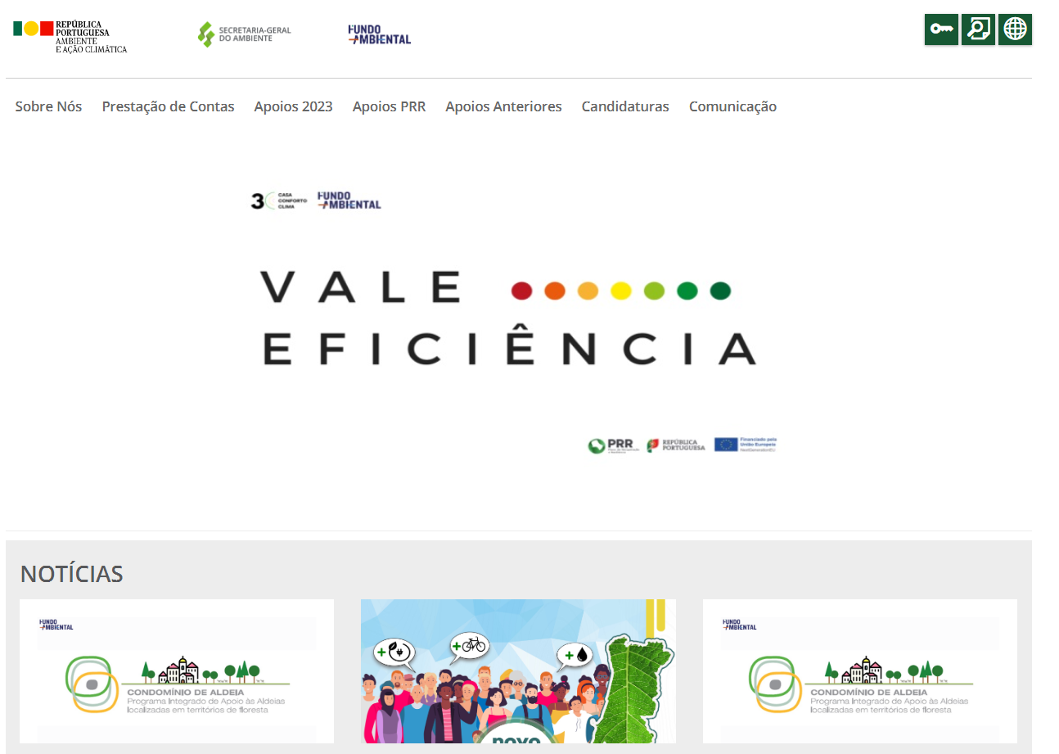

Slide 46
Investimento RE-C08-i01 - Transformação da Paisagem dos Territórios de Floresta Vulneráveis
Condomínio de Aldeia | Aviso N.º 05/C08-i01.01/2023
Página Aviso
https://www.fundoambiental.pt/apoios-prr/c8-florestas/05c08-i012023-condominio-de-aldeia.aspx

Slide 47
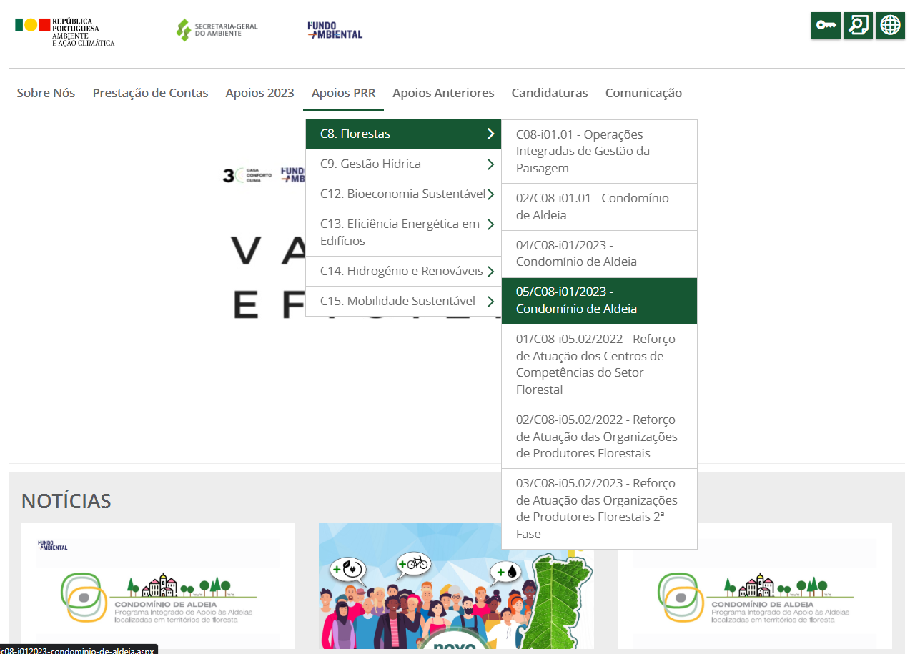

Slide 48
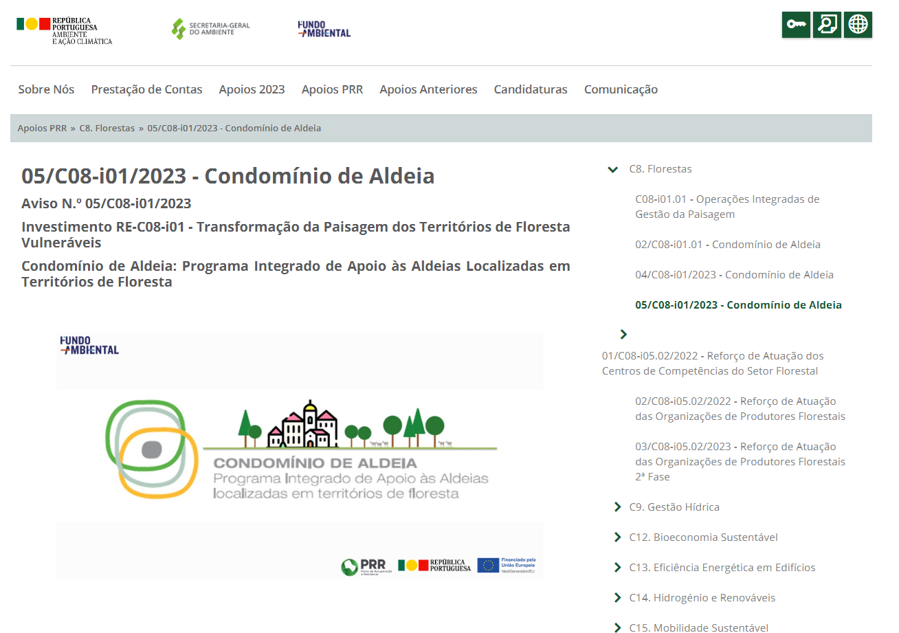

Slide 49
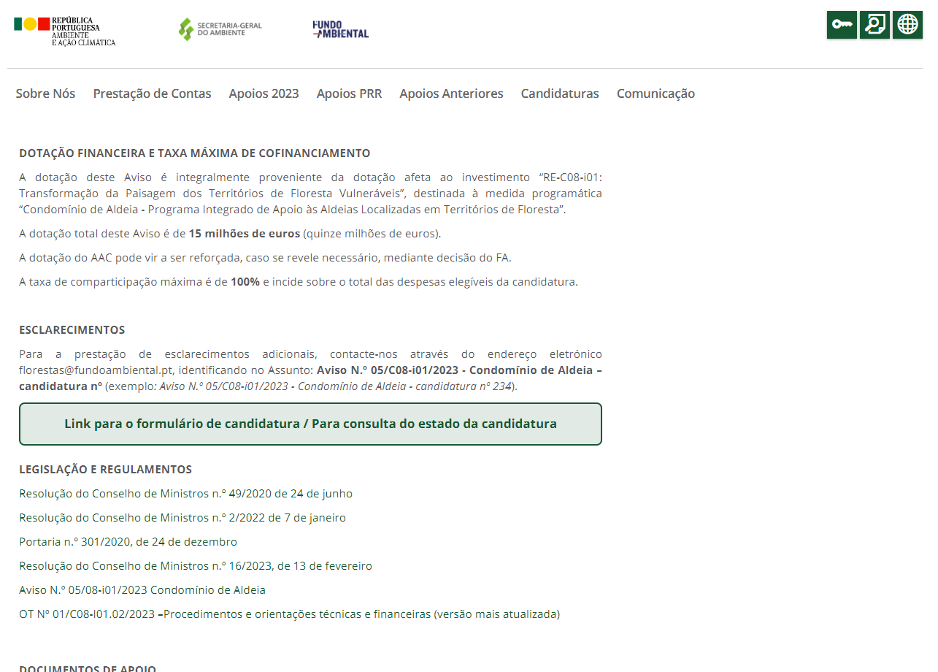

Slide 52
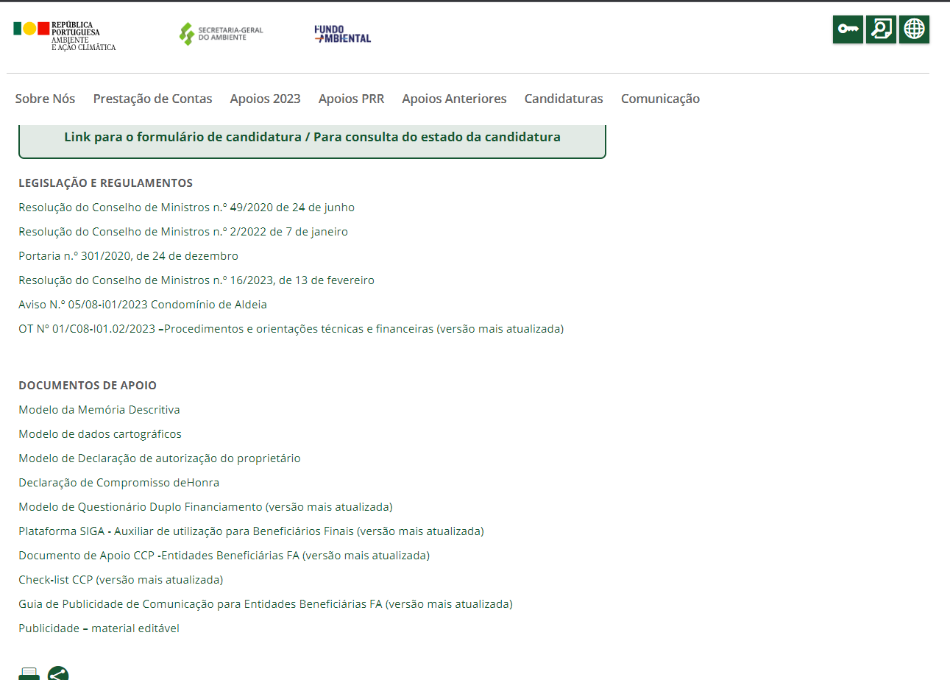

Slide 57
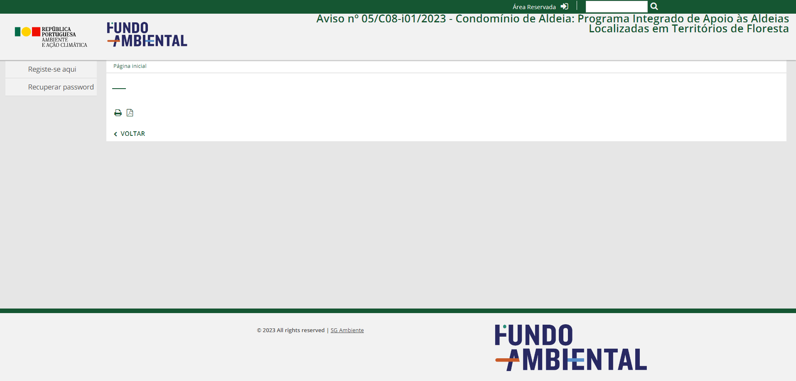

Slide 59
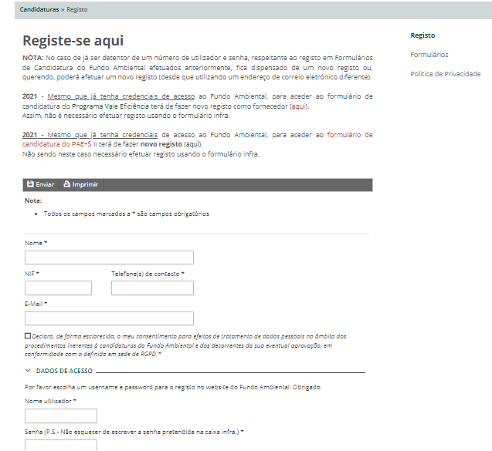

Slide 63
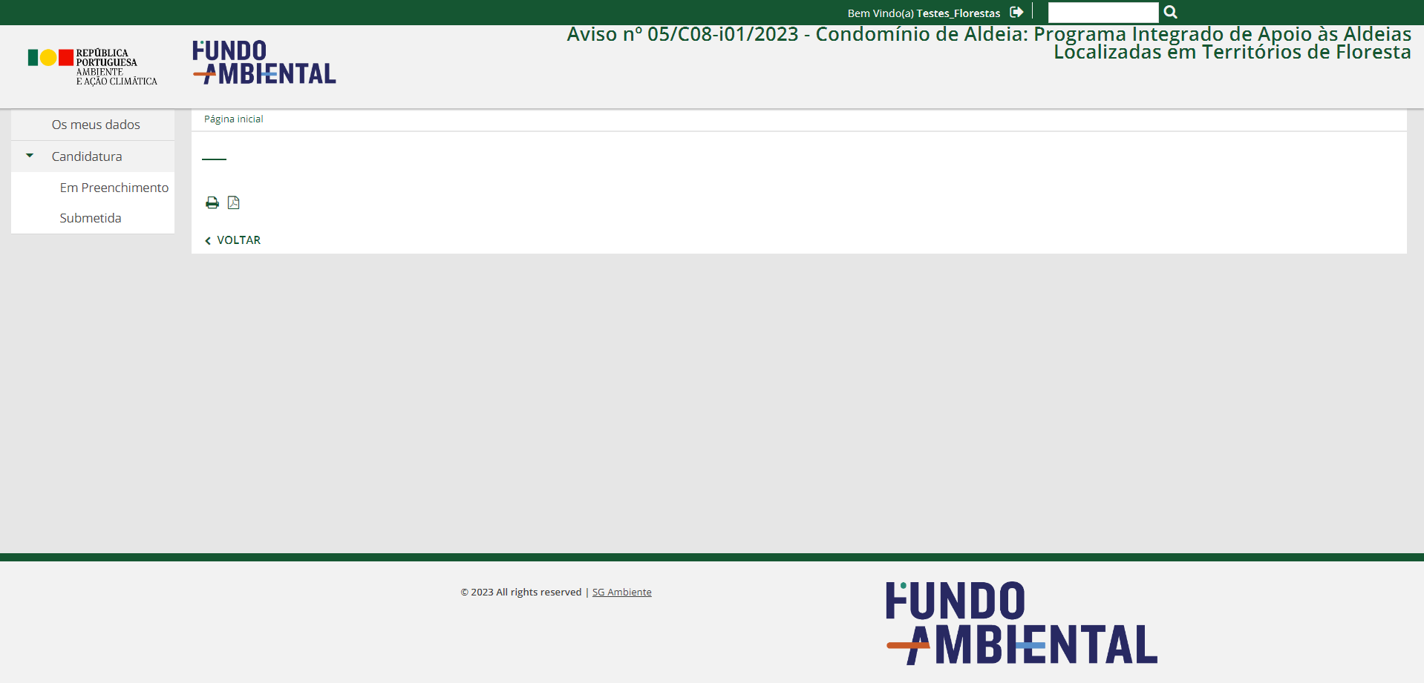

Slide 65
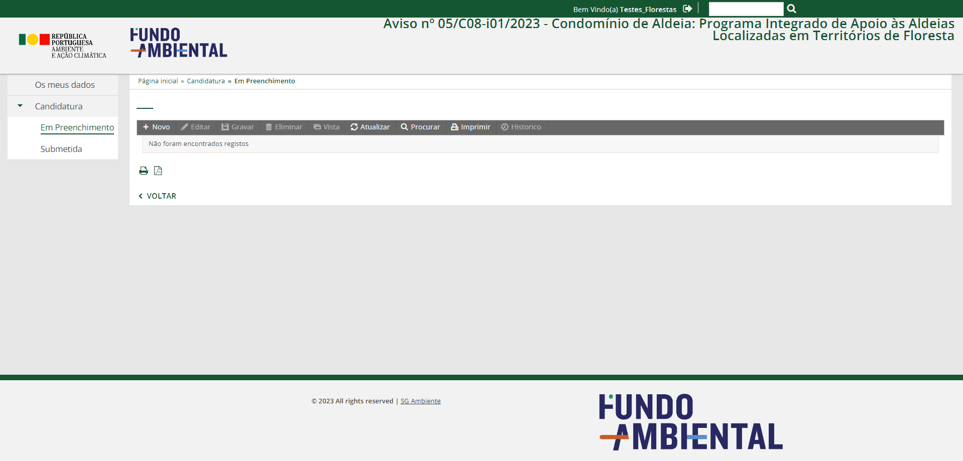

Slide 67
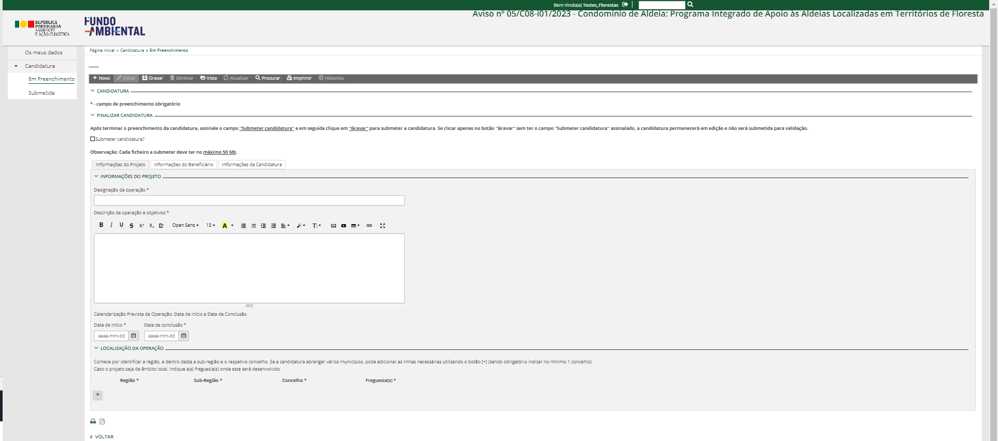

Slide 69
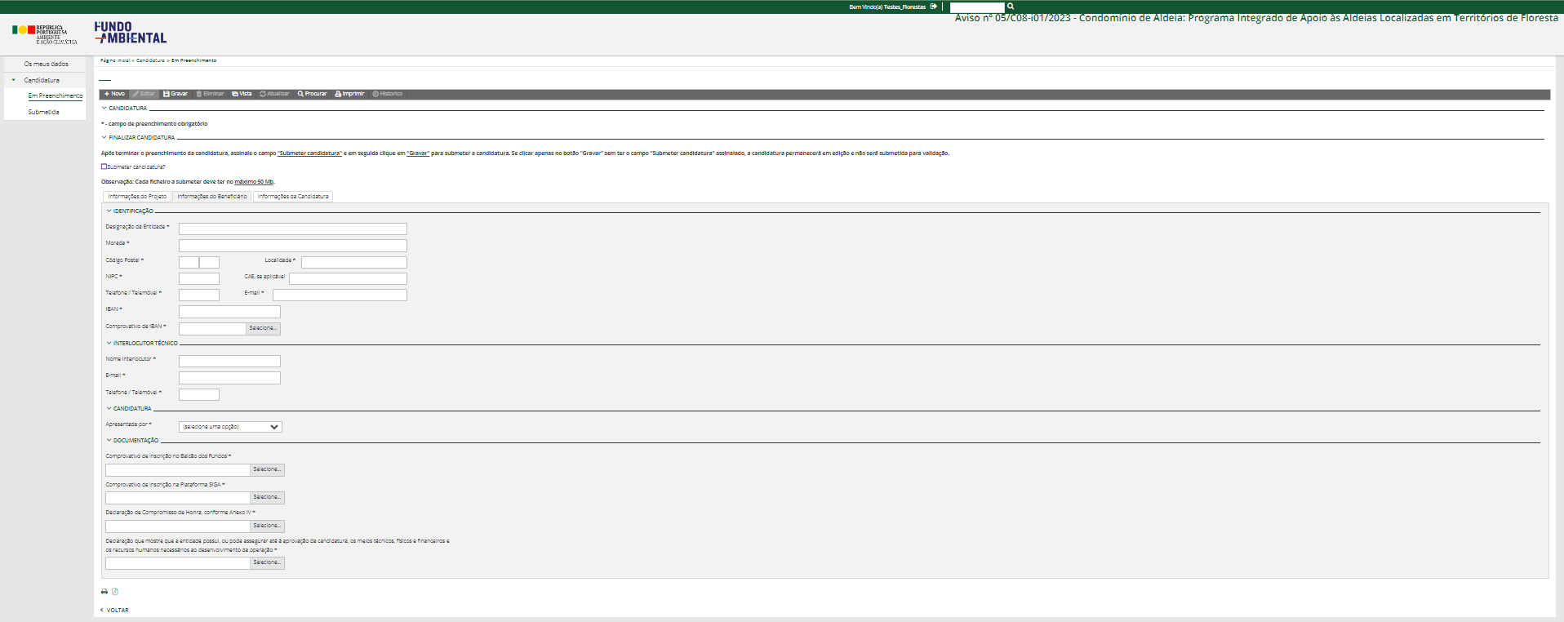

Slide 71
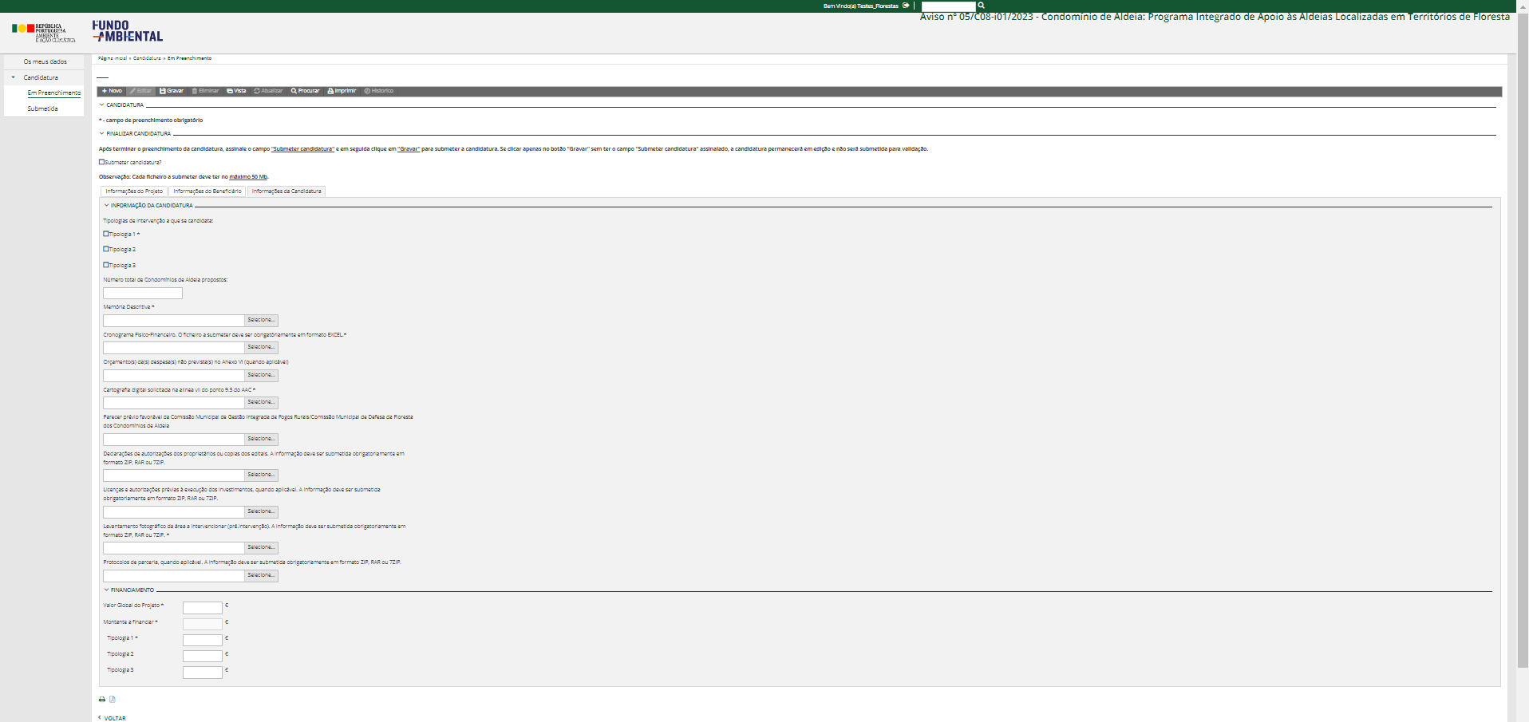

Slide 73
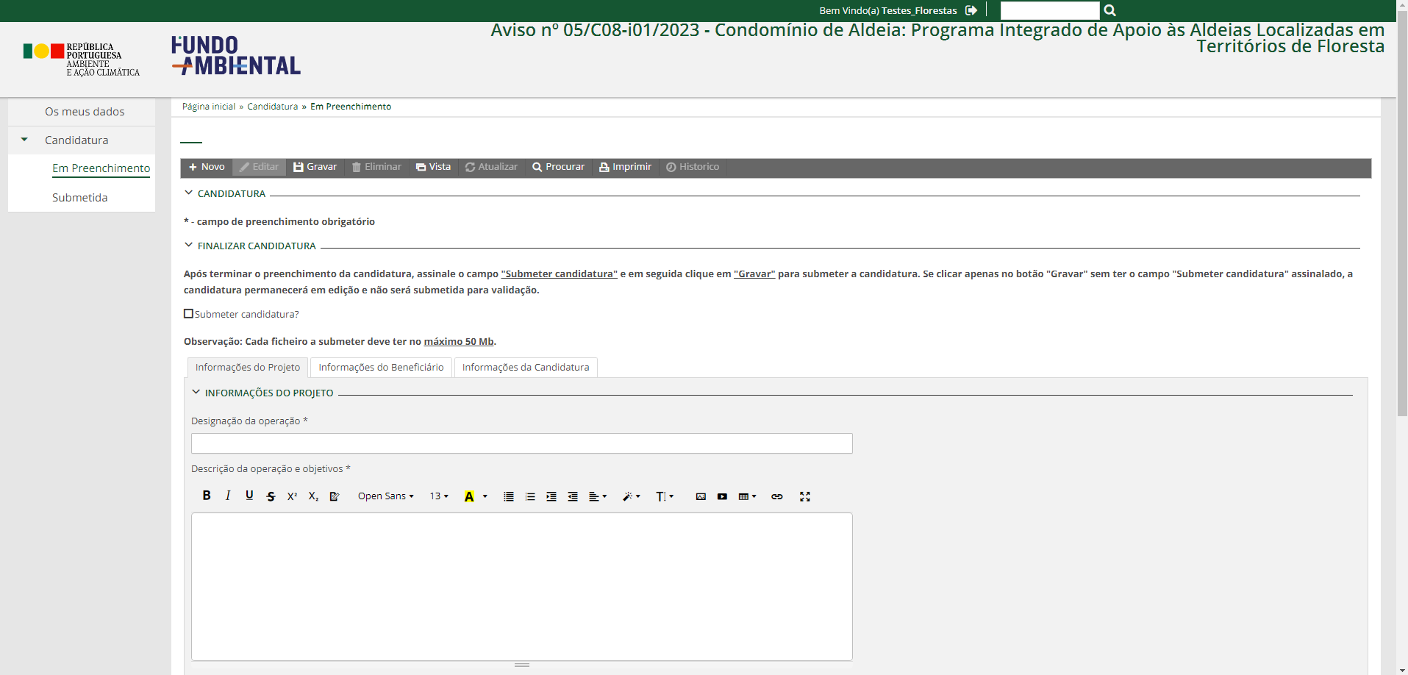

Slide 75
1º

Slide 76
2º
1º

Slide 77
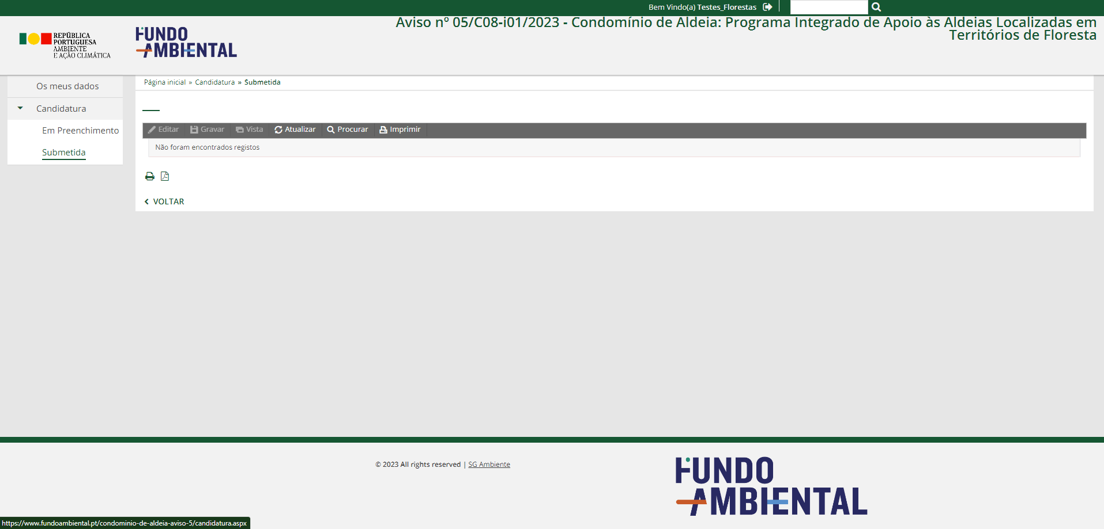

Slide 78

Investimento RE-C08-i01 - Transformação da Paisagem dos Territórios de Floresta Vulneráveis
Condomínio de Aldeia | Aviso N.º 05/C08-i01.01/2023
Caso prático

